Slide 1
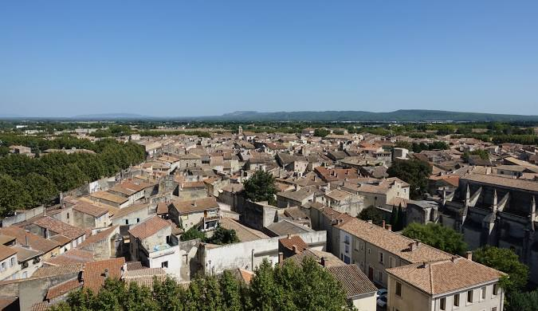
Lorient Vous Présente Tarascon (Provence )
Tarascon

Slide 2
Tarascon ou Tarascon-sur-Rhône est une commune française située à l'extrémité ouest du département des Bouches-du-Rhône en région Provence-Alpes-Côte d'Azur. La sainte patronne de la ville est sainte Marthe, sa devise est « Concordia Felix ».

Slide 3
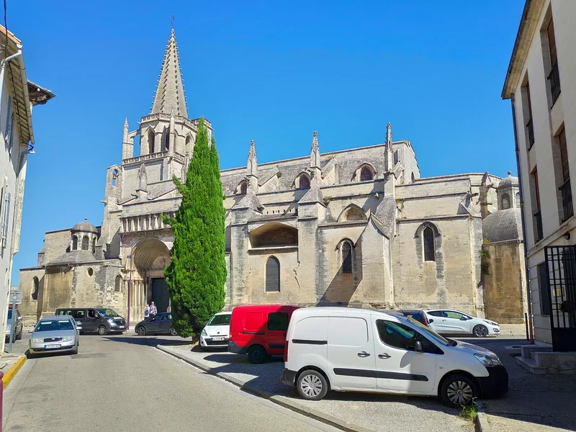
1. La collégiale royale Sainte-Marthe :
Trouvant ses origines au XIe siècle, la collégiale Sainte-Marthe fut reconstruite au XIVe siècle dans le style gothique. Cette église renferme dans sa crypte, le tombeau de Sainte-Marthe datant du IVe siècle.

Slide 4
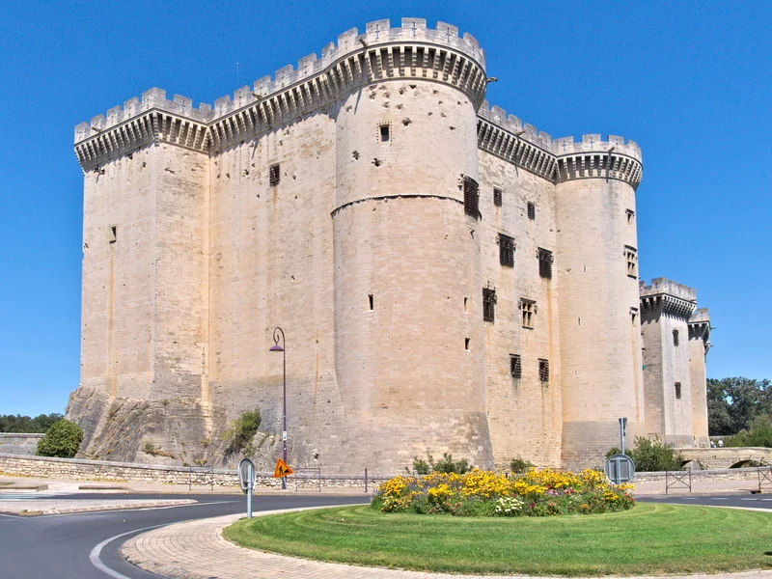
Le château de Tarascon :
Datant du XVe siècle, le château de Tarascon fut construit dans le style gothique par les Ducs d’Anjou. Il fait partie des châteaux les mieux conservés de France. N’hésitez pas à en faire la visite.

Slide 5
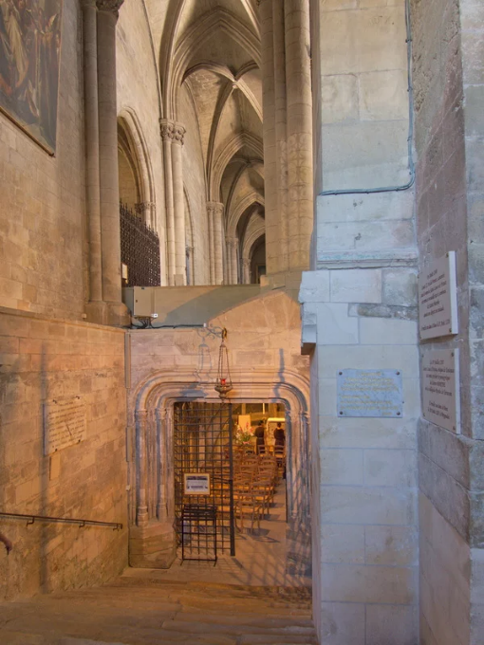
L’accès à la crypte Sainte-Marthe

Slide 6
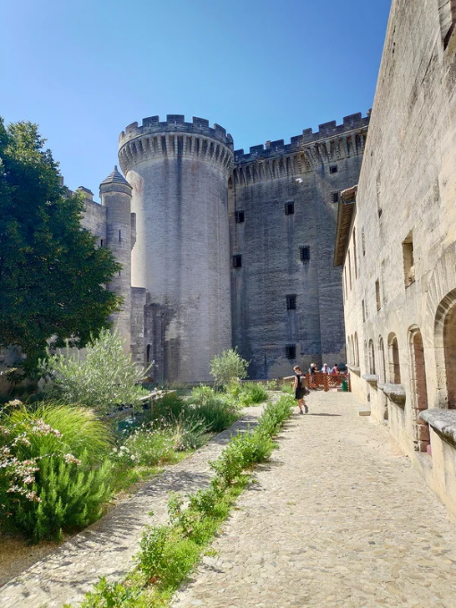
Première cour intérieure

Slide 7
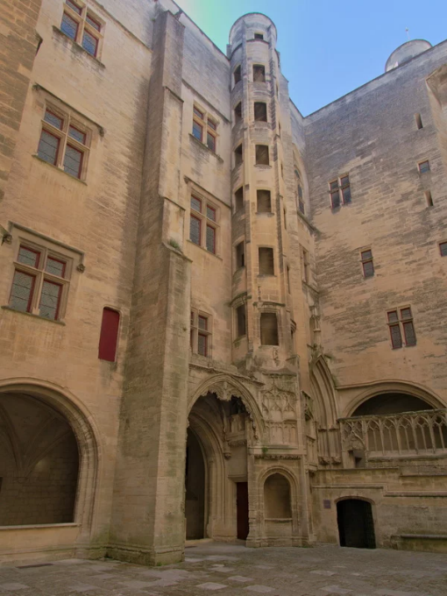
seconde cour intérieure du château au style gothique

Slide 8
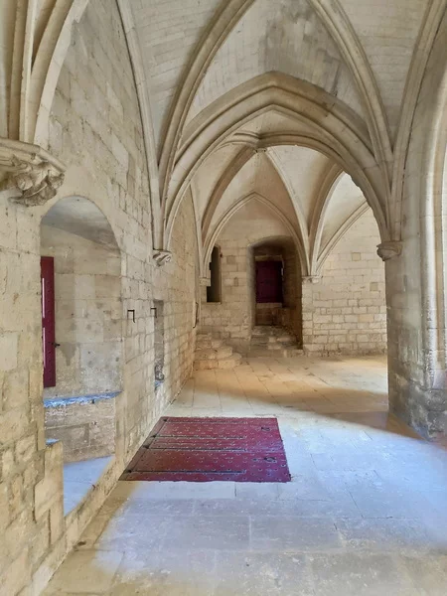
Couloir latéral de la cour

Slide 9
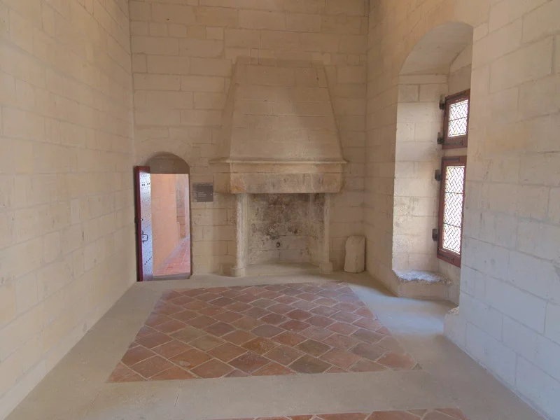
Une des pièces du château

Slide 10
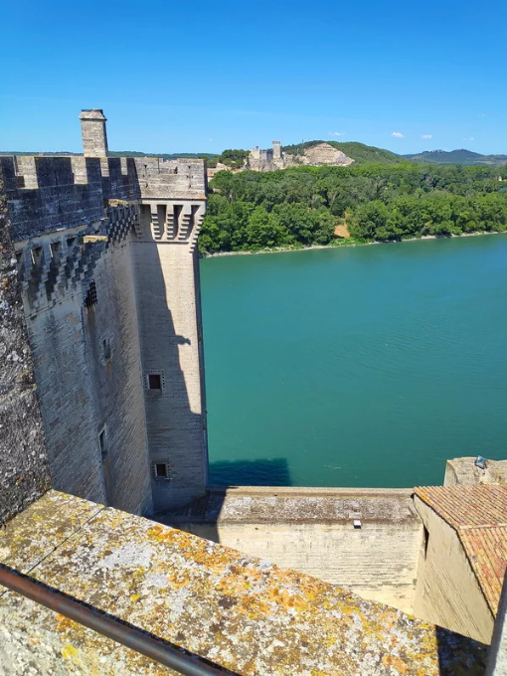
En haut du château, vous trouverez une grande terrasse, donnant vue sur le Rhône, ainsi que sur la ville de Tarascon.

Slide 11
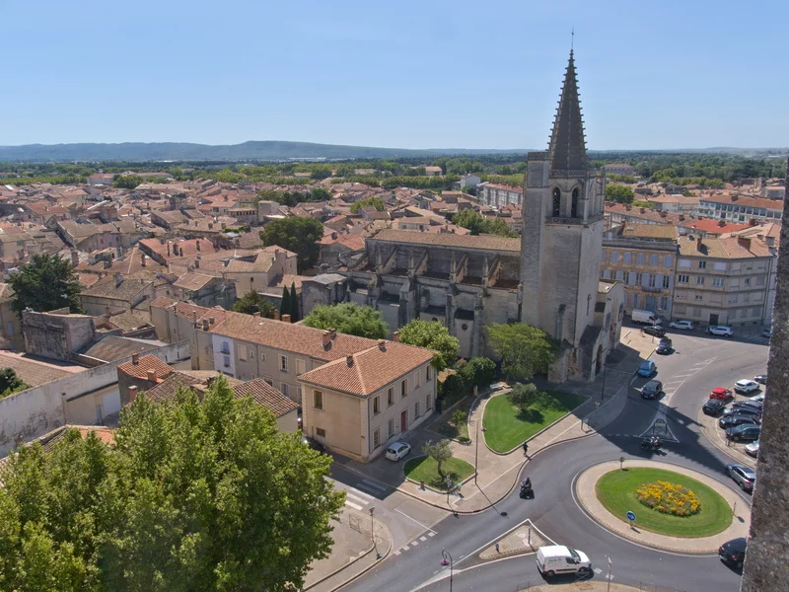
Vue sur la ville de Tarascon

Slide 12
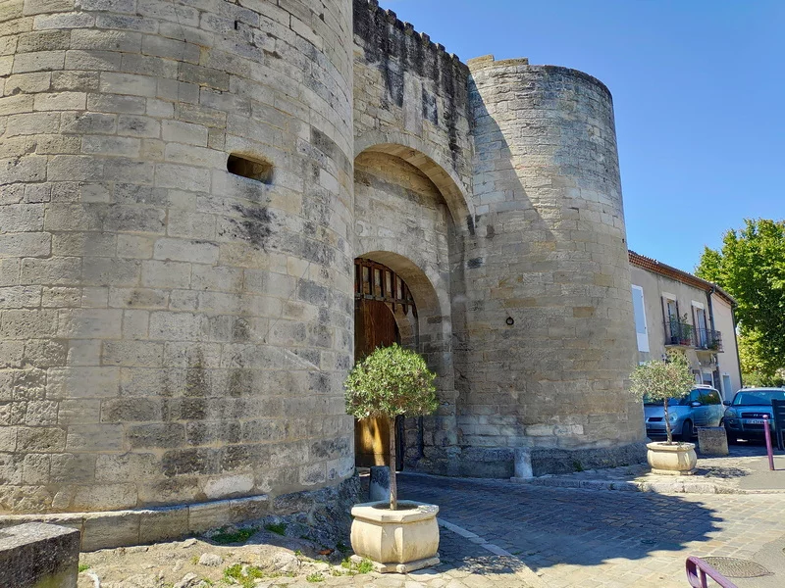
porte de la Condamine autrefois intégrée aux remparts de la ville

Slide 13
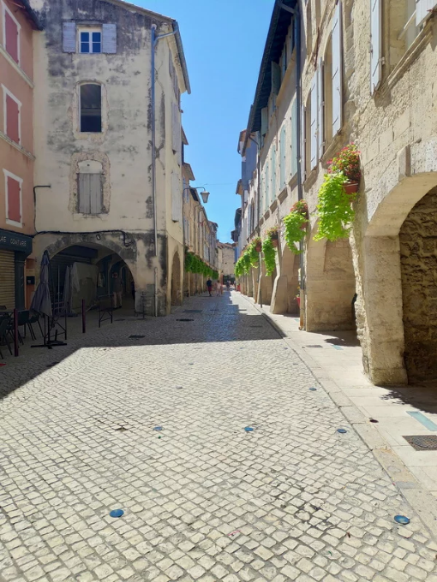
Vous trouverez également dans la vieille ville, de belles galeries en pierres, qui passent sous les habitations.

Slide 14
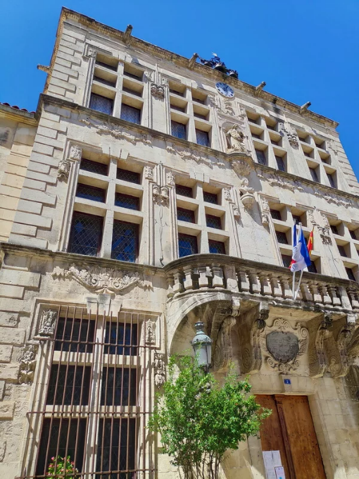
’hôtel de ville :
L’hôtel de ville de Tarascon dispose d’une impressionnante façade avec de nombreuses baies datant du XVIIe siècle.

Slide 15
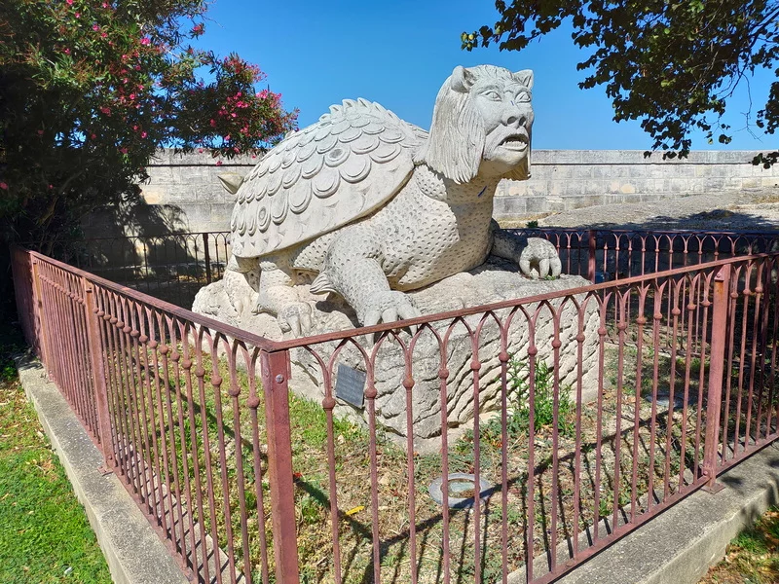
Une représentation moderne de la Tarasque avec une carapace; Cette statue se situe à côté du château de Tarascon

Slide 16
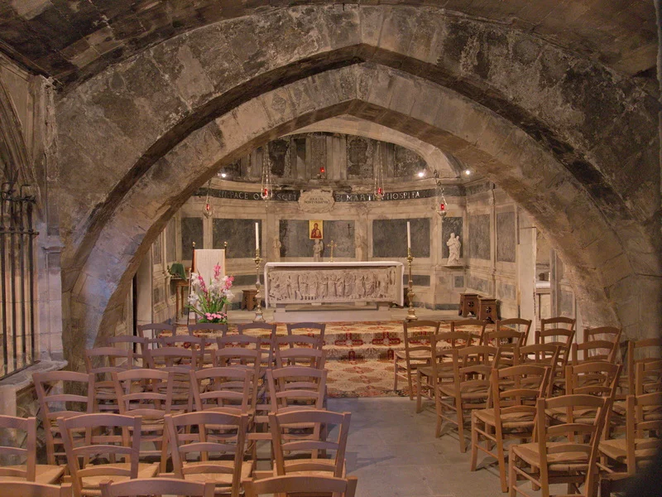
Tombeau de Marthe dans la crypte, il sert d’autel pour dire la messe

Slide 17
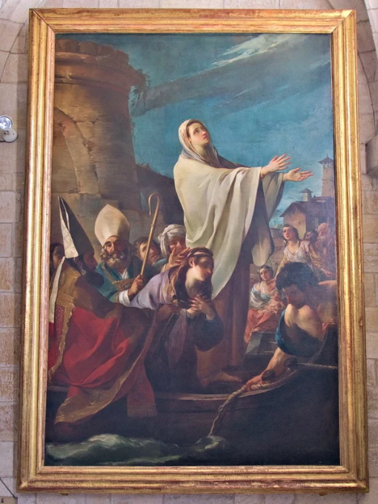
Marthe, Marie et Lazare arrivants en Provence

Slide 18
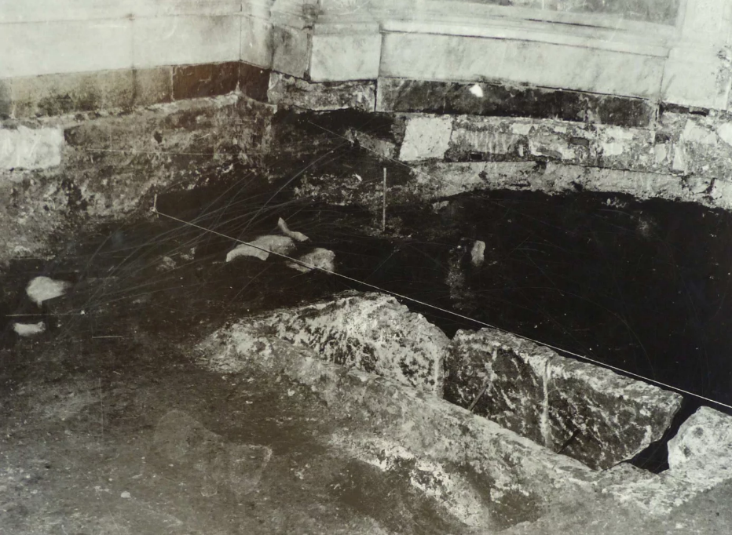
Le sarcophage trouvé en 1979 dans le sol de la crypte avec les restes d’une maison antique

Slide 19
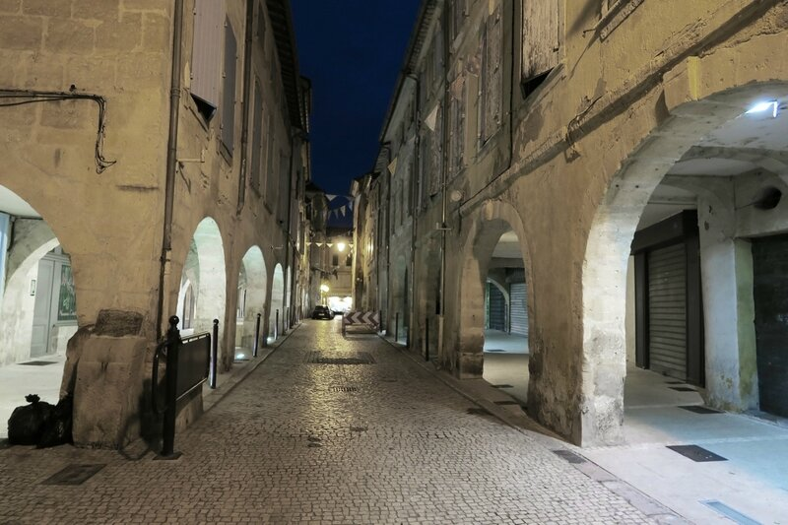
La rue des Halles, avec ses arcades :

Slide 20
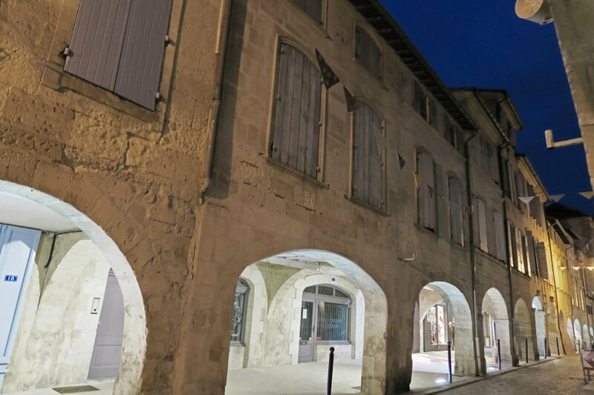
Une petite boutique abrite la Tarasque :

Slide 21
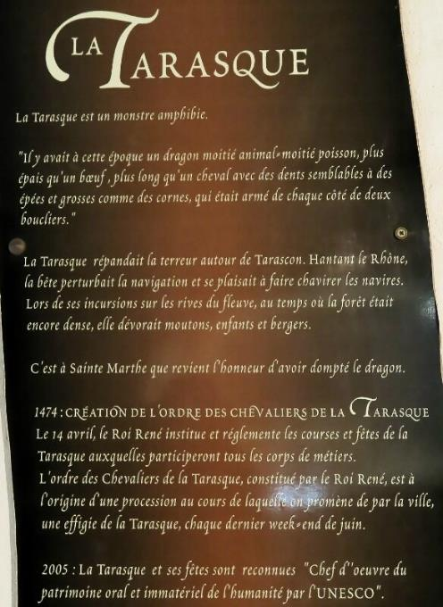

Slide 22
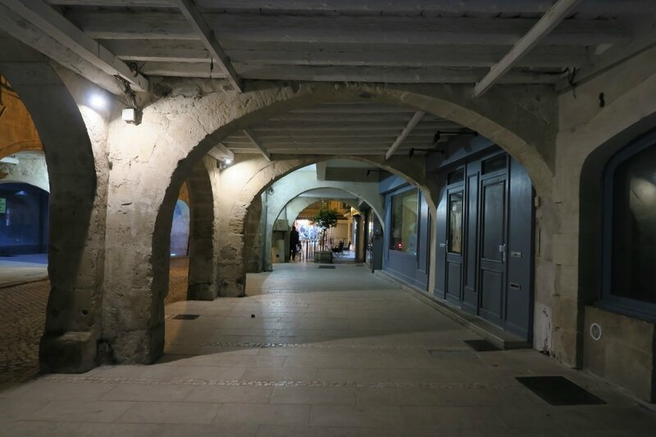
Sous les arcades de la rue des Halles :

Slide 23
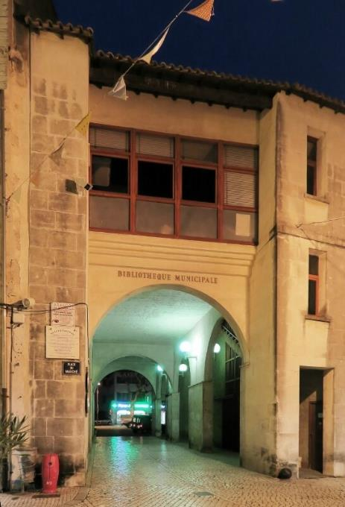
La bibliothèque :

Slide 24
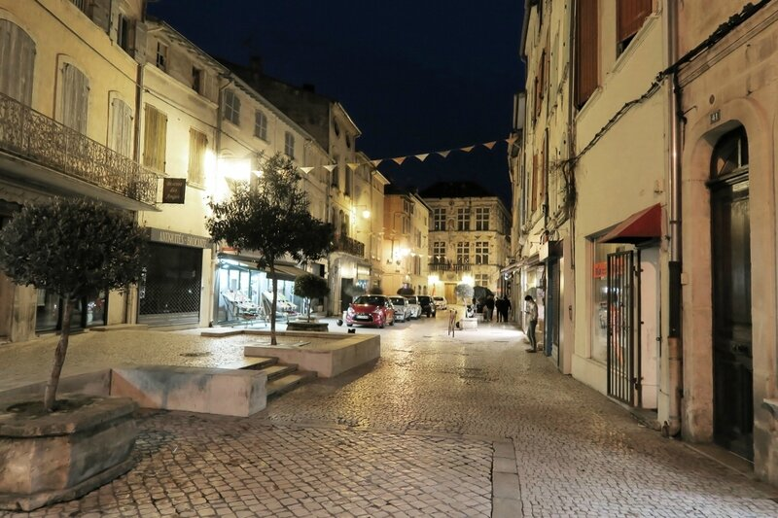
La place du Marché (elle est tellement étroite, que je ne sais pas où ils le mettent, le marché ! Il se tient les mardis et vendredis matin...)

Slide 25
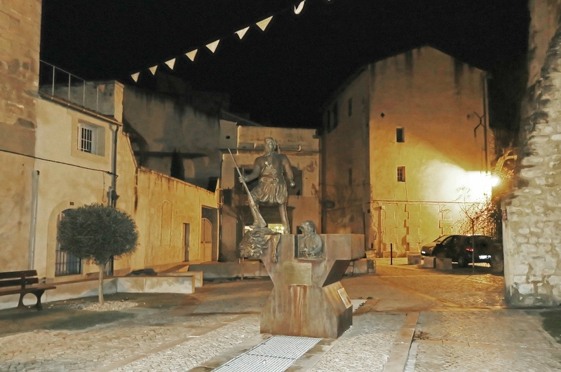
Le square Gontier, avec la statue de Tartarin :

Slide 26
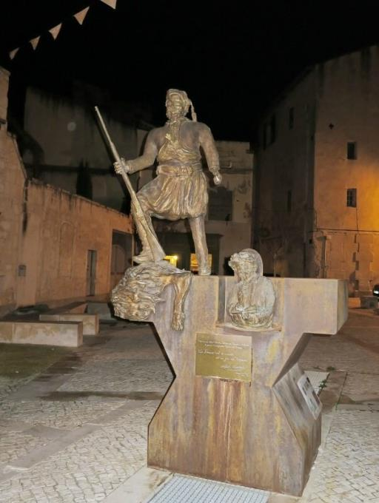
Le square Gontier, avec la statue de Tartarin :

Slide 27
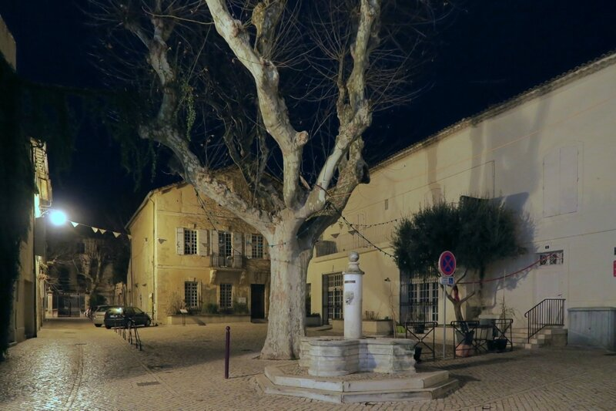
Et la place Frédéric Mistral, avec le couvent des Cordeliers (probablement le bâtiment de droite, mais fermé la nuit bien sûr !)

Slide 28
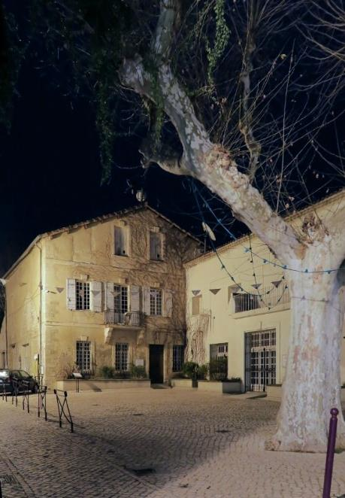
Une autre vue de cette jolie place :

Slide 29
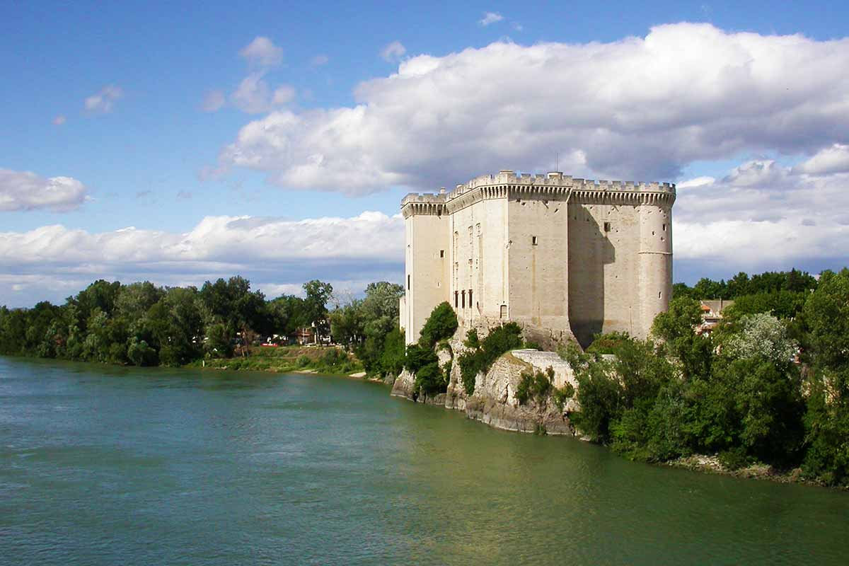
Tarascon, une ville provençale et son Château

Slide 30
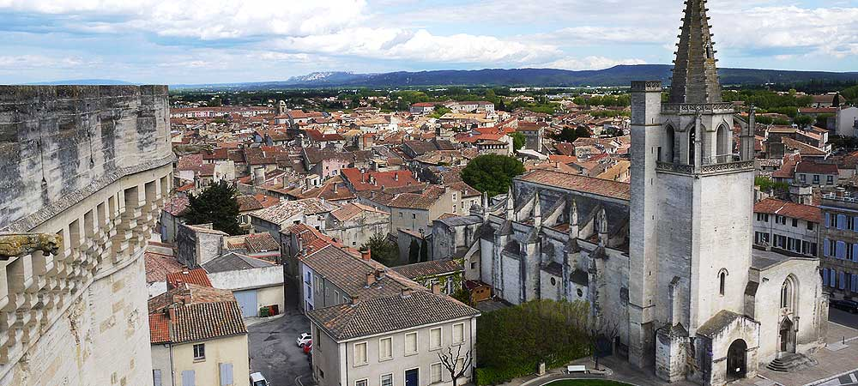
Lorient Vous A Présenté Tarascon (Provence )
Tarascon
Les Images Et Le Son Du Net
Daniel

